Slide 1
Mathematical Induction
Digital Lesson

Slide 2
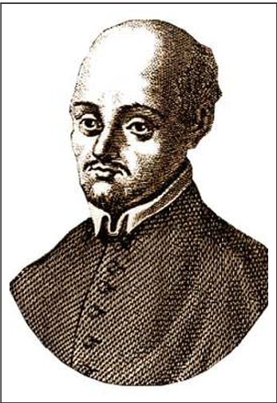
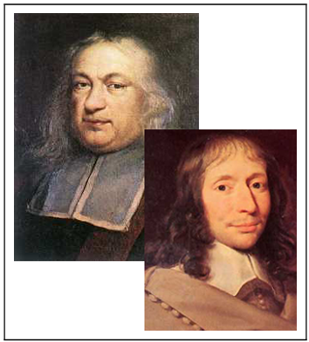
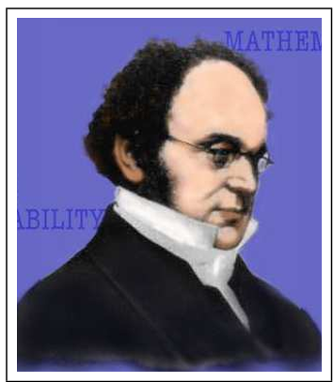
Inducción Matemática: Historia
Inducción Matemática es un método de prueba relativamente reciente: el primer uso conocido lo hizo el sacerdote italiano Francesco Maurolico (1494-1575) en su publicación “Arithmeticorum libri duo” (1575).
En el siglo 17 tanto Piere de Fermat como Blaise Pascal utilizaron esta técnica.
En 1883 Augustus De Morgan fue el primero que describió el proceso cuidadosamente y le nombró inducción matemática.

Slide 3
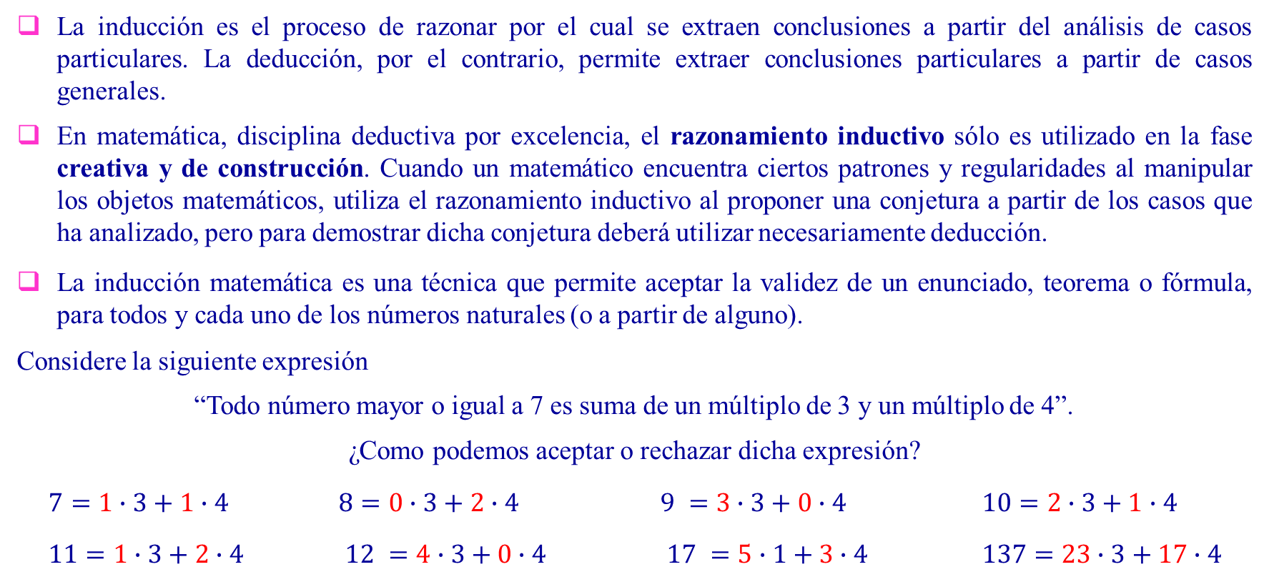
Qué es la inducción matemática?
La inducción es el proceso de razonar por el cual se extraen conclusiones a partir del análisis de casos particulares. La deducción, por el contrario, permite extraer conclusiones particulares a partir de casos generales.
En matemática, disciplina deductiva por excelencia, el razonamiento inductivo sólo es utilizado en la fase creativa y de construcción. Cuando un matemático encuentra ciertos patrones y regularidades al manipular los objetos matemáticos, utiliza el razonamiento inductivo al proponer una conjetura a partir de los casos que ha analizado, pero para demostrar dicha conjetura deberá utilizar necesariamente deducción.
La inducción matemática es una técnica que permite aceptar la validez de un enunciado, teorema o fórmula, para todos y cada uno de los números naturales (o a partir de alguno).
Considere la siguiente expresión
“Todo número mayor o igual a 7 es suma de un múltiplo de 3 y un múltiplo de 4”.
¿Como podemos aceptar o rechazar dicha expresión?
$7=1∙3+1∙4$ $8=0∙3+2∙4$ $9 =3∙3+0∙4$ $10=2∙3+1∙4$
$11=1∙3+2∙4$ $12 =4∙3+0∙4$ $17 =5∙1+3∙4$ $137=23∙3+17∙4$

Slide 4
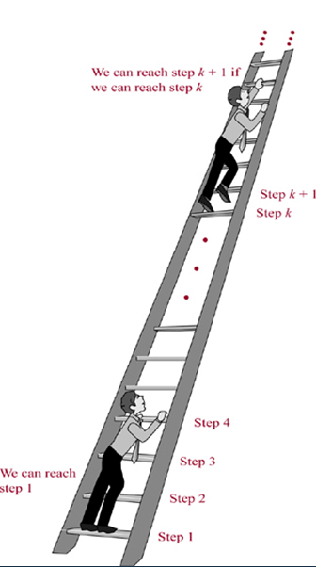
…continúa
Pero ver que es cierto en casos particulares no demuestra que sea siempre cierta, no importa cuantos casos probemos, siempre podría fallar en el siguiente.
¿Como podemos saber que siempre es cierta, si no podemos comprobar todos los casos porque nos tomaría una eternidad?
Sabemos que si:
Podemos llegar al primer peldaño de esta escalera;
Podemos alcanzar un peldaño particular de la escalera, entonces
Podemos llegar al siguiente peldaño de la escalera.
¿Podemos alcanzar a cada paso de esta escalera infinita?
Sí, usando Inducción Matemática que es una regla de inferencia que nos dice:
Si se cumple el primer paso, entonces se cumple el último paso

Slide 5
¿Qué es la inducción?
De la misma manera que las fichas de un juego de dominó colocadas verticalmente.
Formalmente Principio de Inducción Matemática consta de los siguientes pasos
Dos pasos:
Paso Base: mostrar que es verdadero para el primer elemento
Paso inductivo:
Hipótesis inductiva : se asume que es verdadero para cualquier elemento dado
Debe ser claramente etiquetado!!!
Mostrar que es verdadero para el próximo elemento.

Slide 6
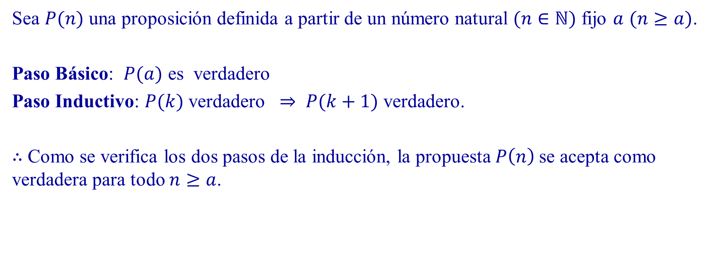
Teorema (Principio de Inducción Matemática)
Sea $P(n)$ una proposición definida a partir de un número natural $(n∈ℕ)$ fijo $a$ $(n≥a)$.
Paso Básico: $P(a)$ es verdadero
Paso Inductivo: $P(k)$verdadero ⇒ $P(k+1)$ verdadero.
$∴$ Como se verifica los dos pasos de la inducción, la propuesta $P\left(n\right)$se acepta como verdadera para todo $n≥a$.

Slide 7
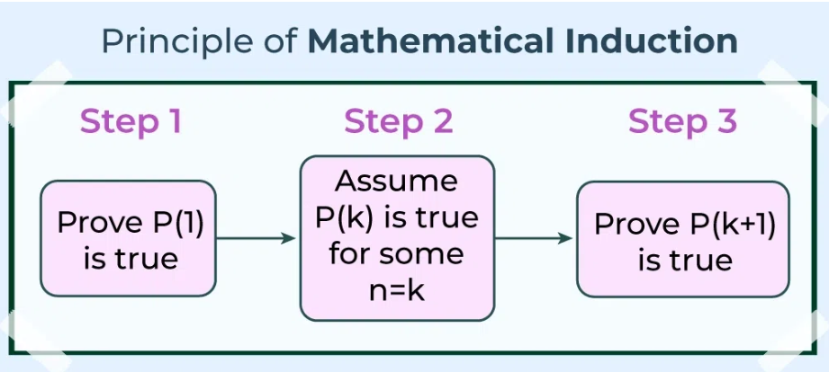
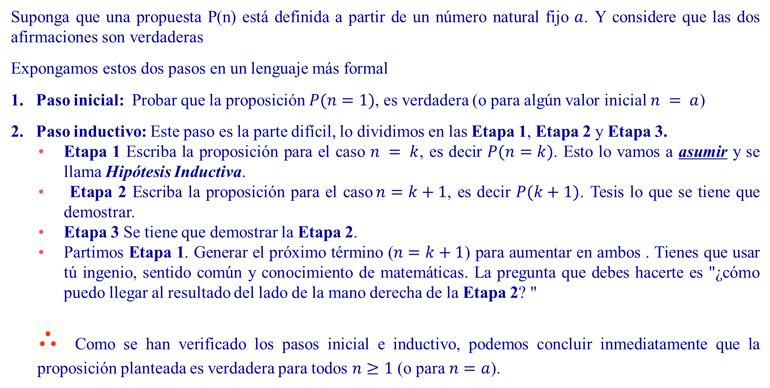
Teorema (Principio de Inducción Matemática)
Suponga que una propuesta P(n) está definida a partir de un número natural fijo $a$. Y considere que las dos afirmaciones son verdaderas
Expongamos estos dos pasos en un lenguaje más formal
Paso inicial: Probar que la proposición $P(n=1)$, es verdadera (o para algún valor inicial $n = a$)
Paso inductivo: Este paso es la parte difícil, lo dividimos en las Etapa 1, Etapa 2 y Etapa 3.
Etapa 1 Escriba la proposición para el caso $n = k$, es decir $P(n=k)$. Esto lo vamos a asumir y se llama Hipótesis Inductiva.
Etapa 2 Escriba la proposición para el caso$n=k+1$, es decir $P(k+1)$. Tesis lo que se tiene que demostrar.
Etapa 3 Se tiene que demostrar la Etapa 2.
Partimos Etapa 1. Generar el próximo término ($n=k+1$) para aumentar en ambos . Tienes que usar tú ingenio, sentido común y conocimiento de matemáticas. La pregunta que debes hacerte es "¿cómo puedo llegar al resultado del lado de la mano derecha de la Etapa 2? "
$∴$ Como se han verificado los pasos inicial e inductivo, podemos concluir inmediatamente que la proposición planteada es verdadera para todos $n≥1$ (o para $n=a$).

Slide 8
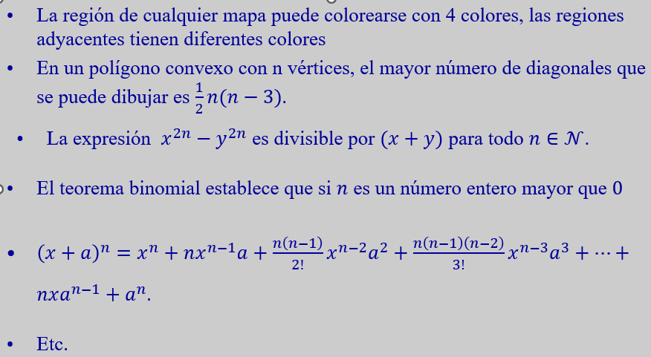
Áreas donde se aplican la Inducción Matemática
Algebra
Igualdades
Desigualdades
Divisibilidad
Sucesiones
Geometría
Cálculo
Informática
Juegos
Problemas de la vida real.
Ejemplos

Slide 9
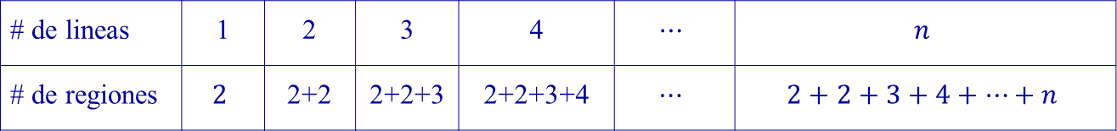

Encontrando la formula
¿Cuál es el número máximo de regiones en las que un plano puede dividirse entre $n$ rectas líneas?
1 línea, 2 regiones
2 línea, 4 regiones
3 línea, 7 regiones
4 línea, 11 regiones
# de lineas | 1 | 2 | 3 | 4 | $$⋯$$ | $$n$$
# de regiones | $$2$$ | 2+2 | 2+2+3 | 2+2+3+4 | $⋯$ | $$2+2+3+4+⋯+n$$

Slide 10
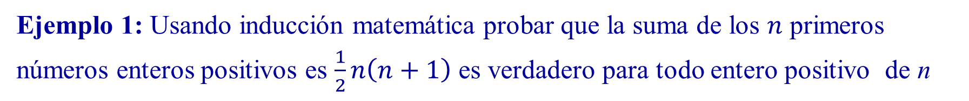
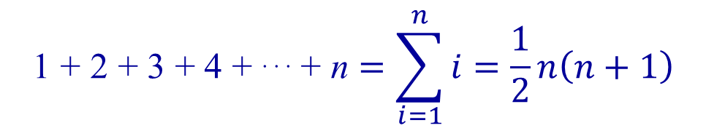
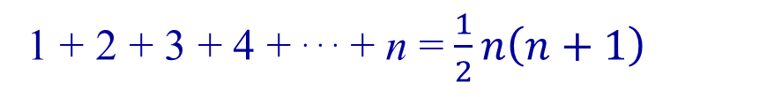
Ejemplo 1: Usando inducción matemática probar que la suma de los $n$ primeros números enteros positivos es $\frac{1}{2}n\left(n+1\right)$ es verdadero para todo entero positivo de n
1 + 2 + 3 + 4 + . . . + n = $\frac{1}{2}n\left(n+1\right)$
Formula de la Suma de los n primeros términos
Primer Término
Formula generadora del Término general
$$\text{1 + 2 + 3 + 4 + }\text{. . .}\text{ + }\text{n}=\sum_{i=1}^{n}{i}=\frac{1}{2}n\left(n+1\right)$$

Slide 11












Ejemplo 1: La suma de los primeros $n$ enteros positivos es $\frac{1}{2}n(n+1)$ para todos los números naturales.
1 + 2 + 3 + 4 + . . . + n = $\frac{1}{2}n\left(n+1\right)$
Consideremos la suma termino a término del lado izquierdo de la propuesta
$S_{1}$ $=$ 1 $=$ $1$
$S_{7}$ $=$1 + 2 + 3 + 4 + 5+6+7 = $29$
Suma del primer número
$S_{2}$ $=$ 1 + 2 $=$ 3
$S_{8}$ $=$1 + 2 + 3 + 4 + 5+6+7+8 = $36$
Suma del los dos primeros números
$S_{3}$ $=$ 1 + 2 + 3 $=$ 7
$S_{9}$ $=$1 + 2 + 3 + 4 + 5+6+7+8+9 = $45$
Suma del los tres primeros números
$S_{4}$ $=$ 1 + 2 + 3 + 4 = $11$
$S_{10}$ $=$1 + 2 + 3 + 4 + 5+6+7+8+9+10 = $55$
Suma del los cuatro primeros números
$S_{5}$ $=$ 1 + 2 + 3 + 4 + 5 = $16$
$S_{11}$ $=$1 + 2 + 3 + 4 + 5+6+7+8+9+10+11 = $66$
Suma del los cinco primeros números
$S_{6}$ $=$ 1 + 2 + 3 + 4 + 5+6 = $22$
$S_{12}$ $=$ 1 + 2 + 3 + 4 + 5+6+7+8+9+10+11+12 = $78$
Suma del los seis primeros números
$S_{k}$ $=$ 1 + 2 + 3 + 4 + 5 + 6 + 7 + 8 + 9 + 10 + 11 + 12 + $⋯$ + $k$ =$\frac{1}{2}k\left(k+1\right)$

Slide 12




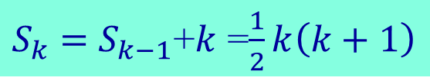








Ejemplo 1: La suma de los primeros $n$ enteros positivos es $\frac{1}{2}n(n+1)$ para todos los números naturales.
1 + 2 + 3 + 4 + . . . + n = $\frac{1}{2}n\left(n+1\right)$
Consideremos la suma termino del lado izquierdo por recurrencia
$S_{1}$ $=$ 1 $=$ $1$
$S_{7}$ $=$ $S_{6}$+7 = $29$
Suma del primer número
$S_{2}$ $=$ $S_{1}$ + 2 $=$ 3
$S_{8}$ $=$ $S_{7}$+8 = $36$
Suma del los dos primeros números
$S_{3}$ $=$ $S_{2}$ + 3 $=$ 7
$S_{9}$ $=$ $S_{8}$+9 = $45$
Suma del los tres primeros números
$S_{10}$ $=$ $S_{9}$+10 = $55$
$S_{4}$ $=$ $S_{3}$ + 4 = $11$
Suma del los cuatro primeros números
$S_{11}$ $=$ $S_{10}$+11 = $66$
$S_{5}$ $=$ $S_{4}$ + 5 = $16$
Suma del los cinco primeros números
$S_{6}$ $=$ $S_{5}$ + 6 = $22$
Suma del los seis primeros números
$S_{500}$ $=$ $S_{459}$+500 = $125250$
$S_{k}$ $=$ $S_{k−1}$+$k$ =$\frac{1}{2}k\left(k+1\right)$

Slide 13
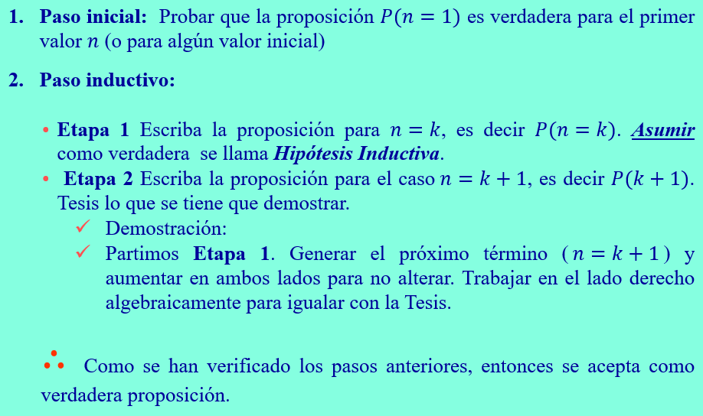

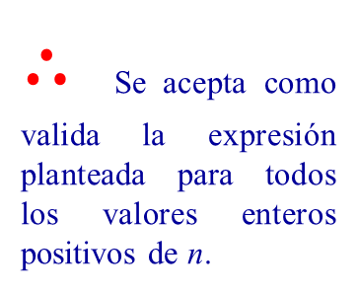

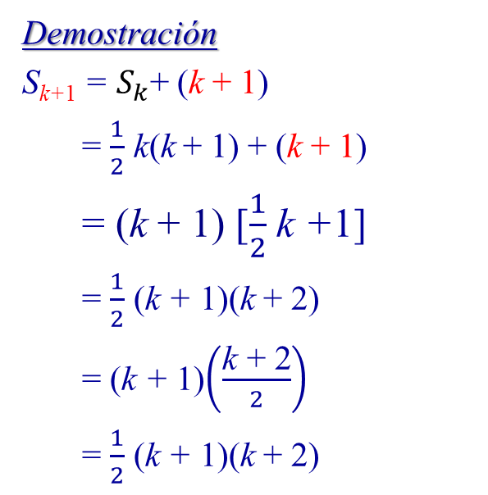
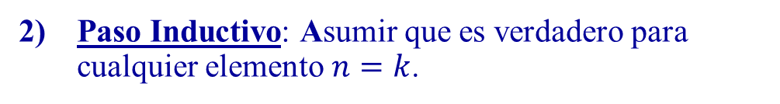



Ejemplo 1: Usando inducción matemática probar que la suma de los $n$ primeros números enteros positivos es $\frac{1}{2}n\left(n+1\right)$ es verdadero para todo entero positivo de n
TEOREMA
S_{n} = 1 + 2 + 3 + 4 + . . . + n = $\frac{1}{2}n\left(n+1\right)$
Paso Básico : para $n=1$
Demostración
S_{k+1} = $S_{k}$+ (k + 1)
= $\frac{1}{2}$ k(k + 1) + (k + 1)
= (k + 1) [$\frac{1}{2}$ k +1]
= $\frac{1}{2}$ (k + 1)(k + 2)
= (k + 1)$\left(\frac{\text{k} \text{+ 2}}{2}\right)$
= $\frac{1}{2}$ (k + 1)(k + 2)
LHS
S₁ = 1 = $\frac{1}{2}$1(1 + 1) = 1
RHS
Verdadero
Paso Inductivo: Asumir que es verdadero para cualquier elemento $n=k$.
S_{k} = $S_{k−1}$+ k = $\frac{1}{2}k\left(k+1\right)$
Hipótesis
$∴$ Se acepta como valida la expresión planteada para todos los valores enteros positivos de n.
Entonces, se debe demostrar que la fórmula de la suma es verdadera para próximo término, k +1.
S_{k+1} = $S_{k}$+ $\left(k+1\right)$ = $\frac{1}{2}\left(k+1\right)\left(\left(k+1\right)+1\right)$
Tesis

Slide 14

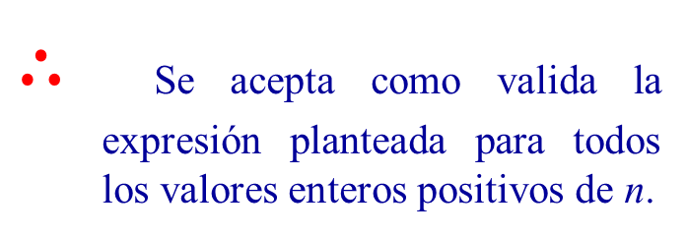


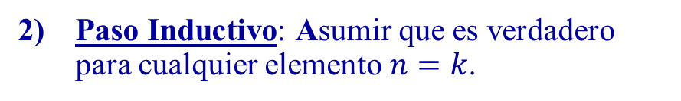
Ejemplo 2: Usando inducción matemática probar que la suma de los n primeros números enteros positivos pares es n(n + 1) para todo entero positivo n.
S_{n} = 2 + 4 + 6 + 8 + . . . + 2n = n(n + 1)
Paso Básico : para $n=1$
Demostración
S_{k + 1} = S_{k} + [2(k + 1)]
= k(k + 1) + (k + 1)
= (k + 1)(k + 2)
LHS
S₁ = 2 = 1(1 + 1) = 2
RHS
Verdadero
Paso Inductivo: Asumir que es verdadero para cualquier elemento $n=k$.
S_{k} = $S_{k−1}$+ 2k = k(k + 1)
Hipótesis
Entonces, se debe demostrar que la fórmula de la suma es verdadera para el próximo término, k +1.
$∴$ Se acepta como valida la expresión planteada para todos los valores enteros positivos de n.
S_{k + 1} = $S_{k}$+2 (k + 1) = (k + 1)( (k + 1) + 1).
Tésis

Slide 15
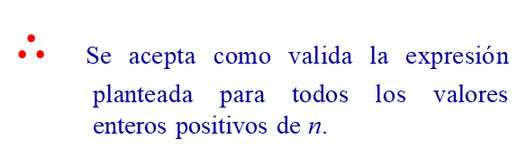


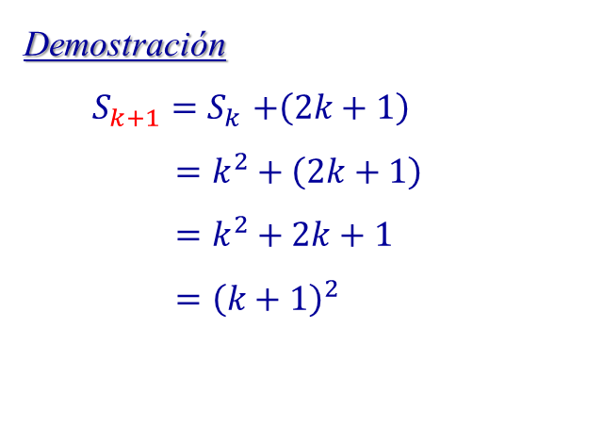
Ejemplo: Use inducción para probar que la suma de los $n$ primeros números enteros impares es $n2$ para todo entero positivo n.
$$S_{n}=1+3+⋯+\left(2n−1\right)=n^{2}$$
1. Paso Básico: para n = 1.
Demostración
$$S_{k+1}{=S}_{k}+\left(2k+1\right)$$
$$=k^{2}+\left(2k+1\right)$$
$$=k^{2}+2k+1$$
$$={\left(k+1\right)}^{2}$$
LHS
$$S_{1}=1^{2}$$
RHS
Verdadero
2. Paso Inductivo Asumiendo es verdadera para un entero positivo k.
$$S_{k}=S_{k−1}+\left(2k−1\right)={k }^{2}$$
Hipótesis
$∴$ Se acepta como valida la expresión planteada para todos los valores enteros positivos de n.
Implica que se debe demostrar la fórmula de la suma para el próximo número, k +1.
$$S_{k+1}=S_{k−1}+\left(2\left(k+1\right)−1\right)={\left(k+1\right) }^{2}$$

Slide 16

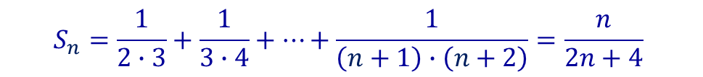
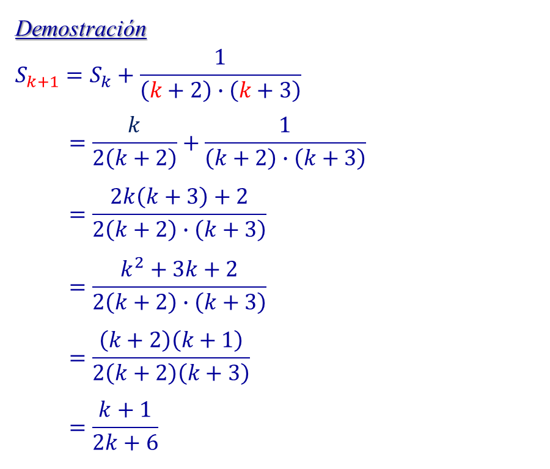
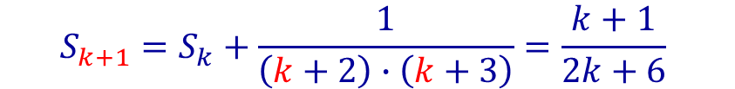
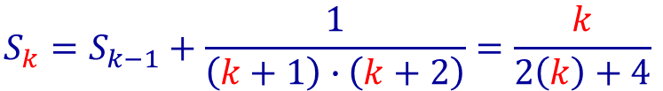
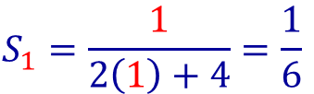
Ejemplo: Use la inducción matemática para probar que para todos los enteros positivos de n se cumple:
$$S_{n}=\frac{1}{2∙3}+\frac{1}{3∙4}+⋯+\frac{1}{\left(n+1\right)∙\left(n+2\right)}=\frac{n}{2n+4}$$
Demostración
$$S_{k+1}=S_{k}+\frac{1}{\left(k+2\right)∙\left(k+3\right)}$$
$$=\frac{k}{2\left(k+2\right)}+\frac{1}{\left(k+2\right)∙\left(k+3\right)}$$
$$=\frac{2k\left(k+3\right)+2}{2\left(k+2\right)∙\left(k+3\right)}$$
$$=\frac{k^{2}+3k+2}{2\left(k+2\right)∙\left(k+3\right)}$$
$$=\frac{\left(k+2\right)\left(k+1\right)}{2\left(k+2\right)\left(k+3\right)}$$
$$=\frac{k+1}{2k+6}$$
1. Paso Básico: para n = 1.
$$S_{1}=\frac{1}{2\left(1\right)+4}=\frac{1}{6}$$
Verdadero
LHS
RHS
2. Paso Inductivo: Asumiendo que es verdadera para un entero positivo k.
$$S_{k}=S_{k−1}+\frac{1}{\left(k+1\right)∙\left(k+2\right)}=\frac{k}{2\left(k\right)+4}$$
Hipótesis
Implica que se debe demostrar para el próximo entero positivo, k +1.
$∴$ Se acepta como valida la expresión planteada para todos los valores enteros positivos de n.
$$S_{k+1}=S_{k}+\frac{1}{\left(k+2\right)∙\left(k+3\right)}=\frac{k+1}{2k+6}$$
Tésis

Slide 17
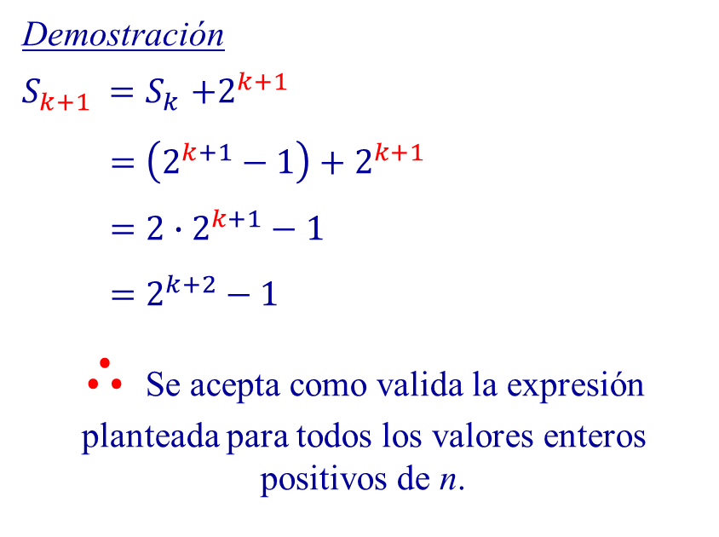
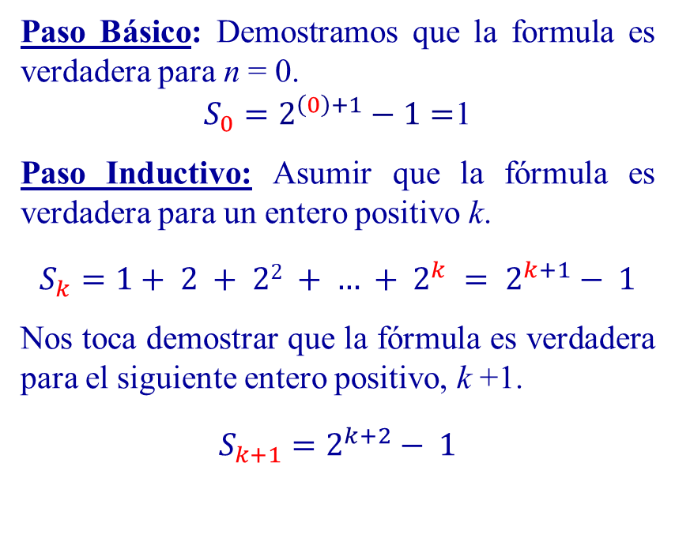
Ejemplo: Use inducción para probar
$S_{n}=1+ 2 + 22 + … + 2^{n} = 2^{n+1}− 1$
para todo entero no negativo n
Paso Básico: Demostramos que la formula es verdadera para n = 0.
$S_{0}=2^{\left(0\right)+1}−1=$1
Paso Inductivo: Asumir que la fórmula es verdadera para un entero positivo k.
$$S_{k}=1+ 2 + 22 + … + 2^{k} = 2^{k+1}− 1$$
Nos toca demostrar que la fórmula es verdadera para el siguiente entero positivo, k +1.
$$S_{k+1}=2^{k+2}− 1$$
Demostración
$$S_{k+1} {=S}_{k}+2^{k+1}$$
$$=\left(2^{k+1}−1\right)+2^{k+1}$$
$$={2∙2}^{k+1}−1$$
$$=2^{k+2}−1$$
$∴$ Se acepta como valida la expresión planteada para todos los valores enteros positivos de n.

Slide 18
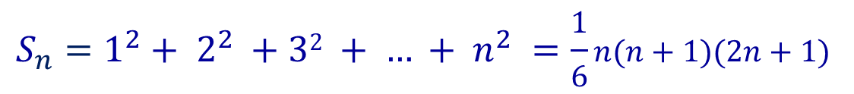
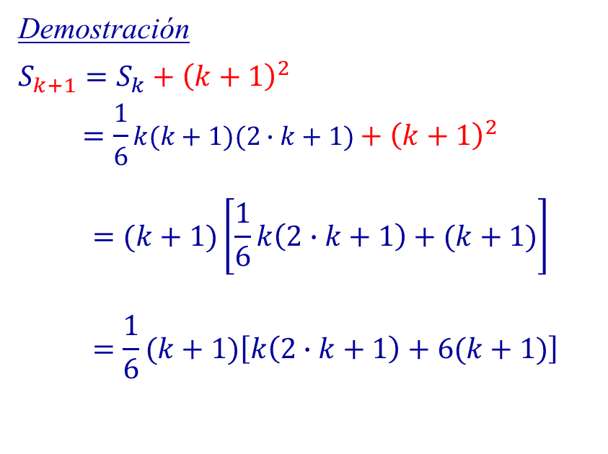
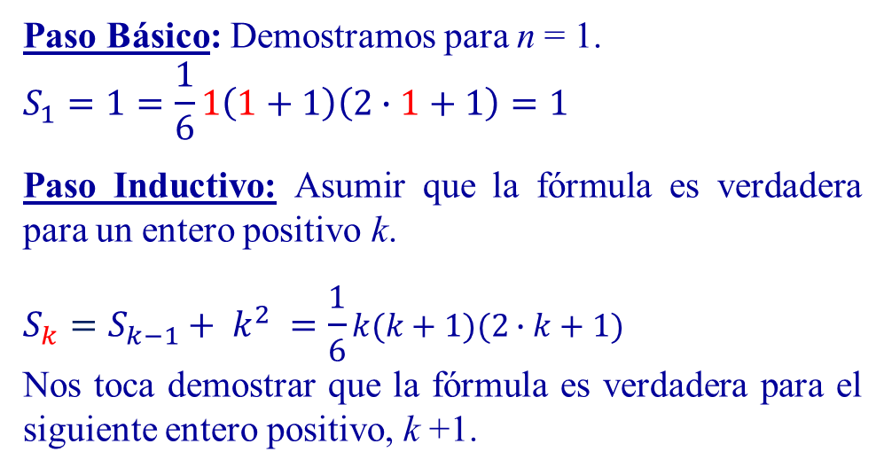
Ejemplo: Use inducción matemática para probar que
$$S_{n}=1^{2}+ 2^{2} +32 + … + n^{2} =\frac{1}{6}n(n+1)(2n+1)$$
para todo entero positivo n
Demostración
$$S_{k+1}=S_{k}+{\left(k+1\right)}^{2}$$
$$=\frac{1}{6}k(k+1)(2∙k+1)+{\left(k+1\right)}^{2}$$
$$=(k+1)\left[\frac{1}{6}k\left(2∙k+1\right)+(k+1)\right]$$
$$=\frac{1}{6}(k+1)\left[k\left(2∙k+1\right)+6(k+1)\right]$$
Paso Básico: Demostramos para n = 1.
$$S_{1}=1=\frac{1}{6}1\left(1+1\right)\left(2∙1+1\right)=1$$
Paso Inductivo: Asumir que la fórmula es verdadera para un entero positivo k.
$$S_{k}=S_{k−1}+ k^{2} =\frac{1}{6}k(k+1)(2∙k+1)$$
Nos toca demostrar que la fórmula es verdadera para el siguiente entero positivo, k +1.
Verdadero
Hipótesis
$$S_{k+1}=S_{k}+{\left(k+1\right)}^{2}=\frac{1}{6}(k+1)\left(\left(k+1\right)+1\right)(2∙\left(k+1\right)+1)$$
Tésis

Slide 19
Sumas de Potencias Enteras:

Slide 20

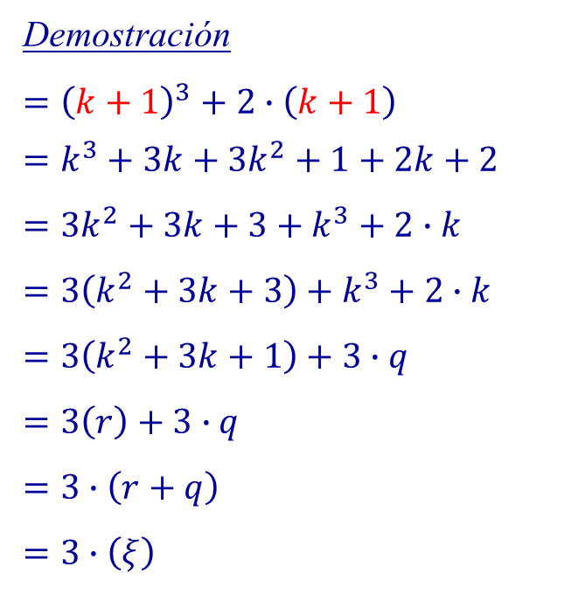
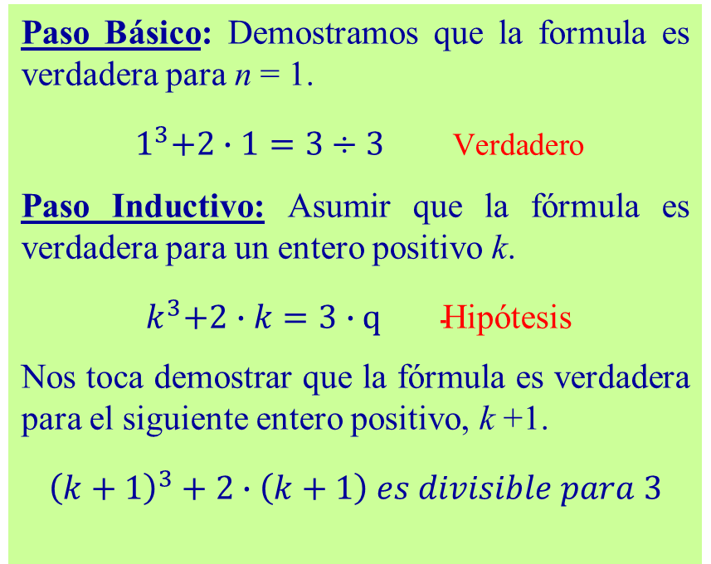
Ejemplo: Pruebe que $n^{3}+2n$ es divisible por 3 para todos los valores enteros positivos de n.
Sea $P_{n}=n^{3}+2n$ divisible por 3
Paso Básico: Demostramos que la formula es verdadera para n = 1.
$${ 1}^{3}+2∙1=3÷3 \text{Verdadero}$$
Paso Inductivo: Asumir que la fórmula es verdadera para un entero positivo k.
$${ k}^{3}+2∙k=3∙\text{q} \text{Hip}\text{ó}\text{tesis}$$
Nos toca demostrar que la fórmula es verdadera para el siguiente entero positivo, k +1.
$${\left(k+1\right)}^{3}+2∙\left(k+1\right) es divisible para 3$$
Demostración
$$={\left(k+1\right)}^{3}+2∙\left(k+1\right)$$
$$=k^{3}+3k+3k^{2}+1+2k+2$$
$$=3k^{2}+3k+3+k^{3}+2∙k$$
$$=3\left(k^{2}+3k+3\right)+k^{3}+2∙k$$
$$=3\left(k^{2}+3k+1\right)+3∙q$$
$$=3\left(r\right)+3∙q$$
$$=3∙\left(r+q\right)$$
$$=3∙\left(ξ\right)$$
$∴$ Se acepta como valida la expresión planteada para todos los valores enteros positivos de n.

Slide 21


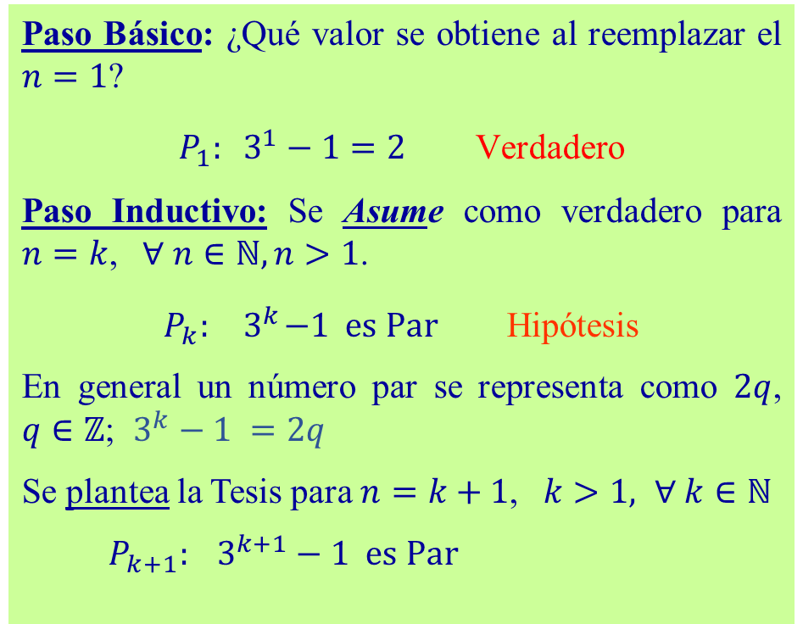
Ejemplo: Demostrar que la expresión $3^{n}−1$ es un numero par para todo $n∈ℕ$.
$$P_{n}: 3^{n}−1 \text{es} \text{un} \text{n}\text{ú}\text{mero} \text{par}, ∀ n∈ℕ, n≥1$$
Paso Básico: ¿Qué valor se obtiene al reemplazar el $n=1$?
$$P_{1}: 3^{1}−1=2 \text{Verdadero}$$
Paso Inductivo: Se Asume como verdadero para $n=k$, $∀ n∈ℕ, n>1$.
$$P_{k}:{ 3}^{k}−1 \text{es} \text{Par} \text{Hip}\text{ó}\text{tesis}$$
En general un número par se representa como $2q$, $q∈ℤ$; $3^{k}−1 =2q$
Se plantea la Tesis para $n=k+1$, $k>1, ∀ k∈ℕ$
$$P_{k+1}: 3^{k+1}−1 \text{es} \text{Par}$$
Demostración
$=3^{k+1}−1$
$={3∙3}^{k}−1$
$$={\left(2+1\right)∙3}^{k}−1$$
$$=2∙3^{k}+3^{k}−1$$
$$=2∙3^{k}+2∙q$$
$$=2∙\left(3^{k}+q\right), ∀ k∈ℕ, k>1 \text{y} ∀q∈ℤ$$
$$=2∙Q$$
$∴$ Se acepta como valida la expresión planteada para todos los valores enteros positivos de n.

Slide 22
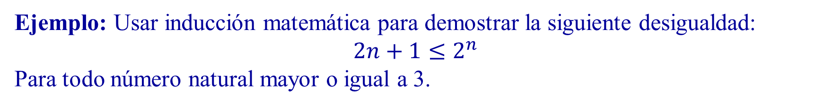

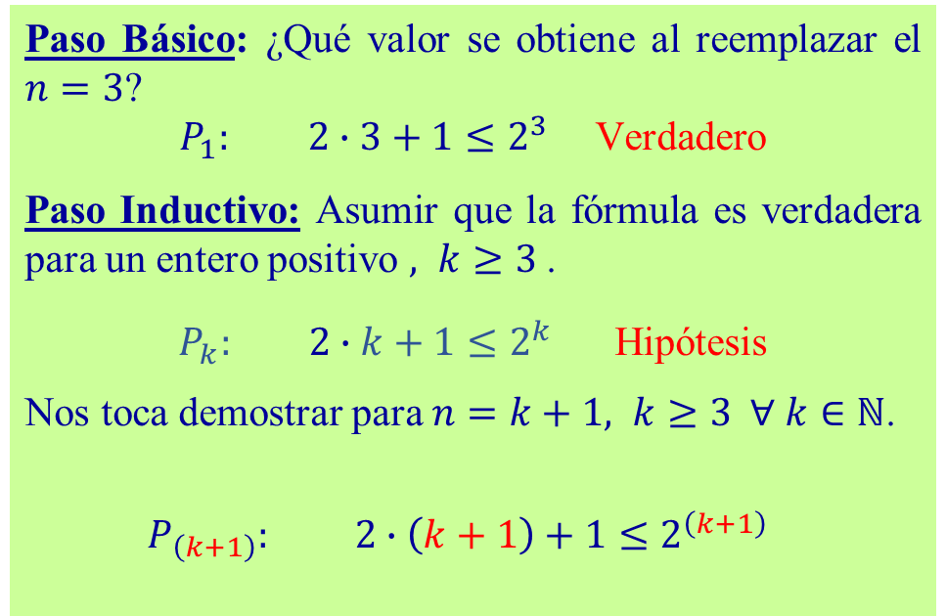
Ejemplo: Usar inducción matemática para demostrar la siguiente desigualdad:
$$2n+1≤2^{n}$$
Para todo número natural mayor o igual a 3.
Demostración
$$2∙\left(k+1\right)+1=2k+2+1$$
$=\left(2k+1\right)+2$ $≤2^{k}+2$
$$≤2^{k}+2^{k}$$
$$≤{2∙2}^{k}$$
$$≤2^{k+1}$$
Paso Básico: ¿Qué valor se obtiene al reemplazar el $n=3$?
$$P_{1}: 2∙3+1≤2^{3} \text{Verdadero}$$
Paso Inductivo: Asumir que la fórmula es verdadera para un entero positivo $, k≥3$.
$$P_{k}: 2∙k+1≤2^{k} \text{Hip}\text{ó}\text{tesis}$$
Nos toca demostrar para $n=k+1, k≥3 ∀ k∈ℕ$.
$$P_{\left(k+1\right)}: 2∙\left(k+1\right)+1≤2^{\left(k+1\right)}$$
$∴$ Se acepta como valida la expresión planteada para todos los valores enteros positivos de n.

Slide 23
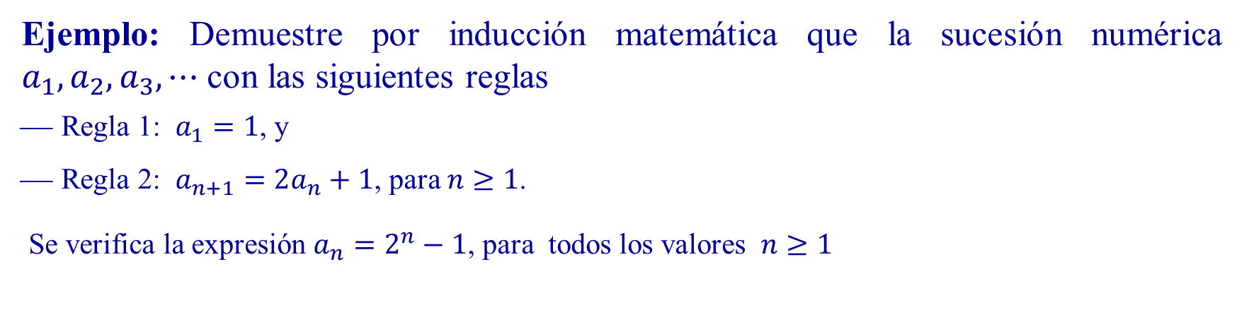
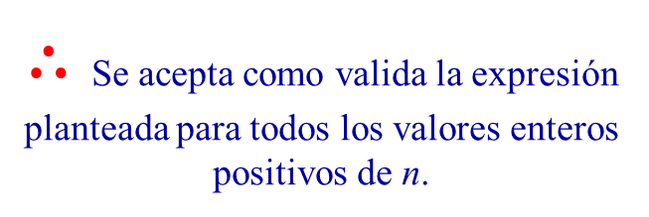

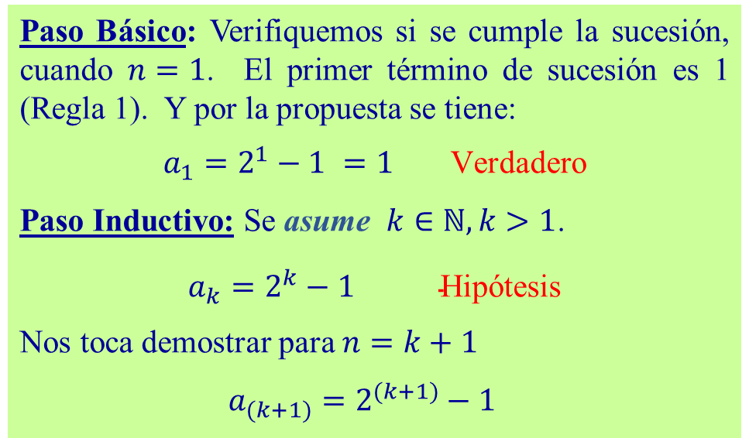
Ejemplo: Demuestre por inducción matemática que la sucesión numérica $a_{1}, a_{2}, a_{3}, ⋯$ con las siguientes reglas
Regla 1: $a_{1}=1$, y
Regla 2: $a_{n+1}=2a_{n}+1$, para $n≥1$.
Se verifica la expresión $a_{n}=2^{n}−1$, para todos los valores $n≥1$
Paso Básico: Verifiquemos si se cumple la sucesión, cuando $n=1$. El primer término de sucesión es 1 (Regla 1). Y por la propuesta se tiene:
$$a_{1}=2^{1}−1 =1 \text{Verdadero}$$
Paso Inductivo: Se asume $k∈ℕ,k>1$.
$$a_{k}=2^{k}−1 \text{Hip}\text{ó}\text{tesis}$$
Nos toca demostrar para $n=k+1$
$$a_{(k+1)}=2^{(k+1)}−1$$
Demostración
$$a_{\left(k+1\right)}=2a_{k}+1$$
$$=2\left(2^{k}−1\right)+1$$
$$=2∙2^{k}−2+1$$
$$=2^{(k+1)}−1$$
$∴$ Se acepta como valida la expresión planteada para todos los valores enteros positivos de n.

Slide 24

Inducción matemática en computación
Si está familiarizado con la programación de computadoras, puede ser útil para usted comparar este argumento con un proceso de bucle, en el que se realiza una secuencia de cálculos, avanzando la variable en uno y repitiendo el cálculo.
Los dos procesos tienen mucho en común. En un programa de computadora debes comenzar por establecer los valores iniciales de tus variables (esto es análogo a nuestro paso inicial). Entonces tú debes configurar los ciclos, llamando a los valores anteriores de tus variables para calcular los nuevos valores (esto es análogo a nuestro paso inductivo).
Existe otra cosa necesaria en un programa de computadora: debe establecer una condición de "parada" de lo contrario su programa se ejecutará para siempre.
Consulta. Uso de la inducción matemática para diseñar algoritmos.

